Slide 1
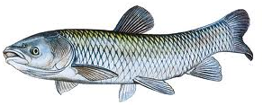

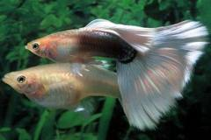
Veda?

Slide 2
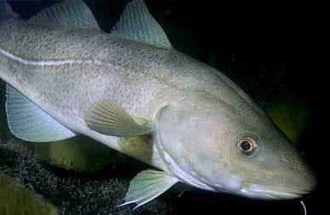
Prostredie:?
Tvar tela:?
končatiny:?
pokožka:?
sfarbenie:?
Telo časti:?

Slide 3
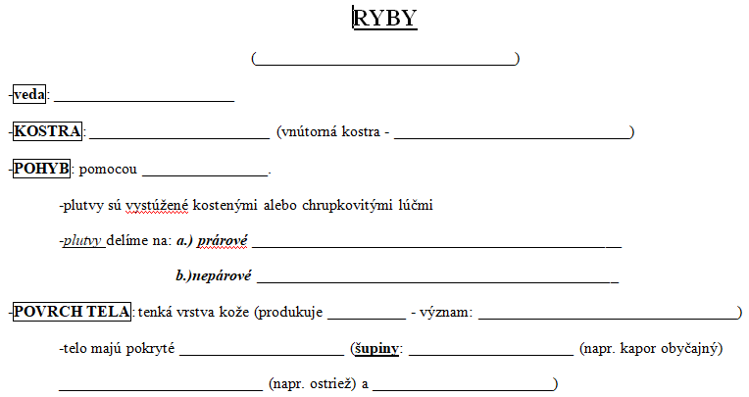


Slide 4
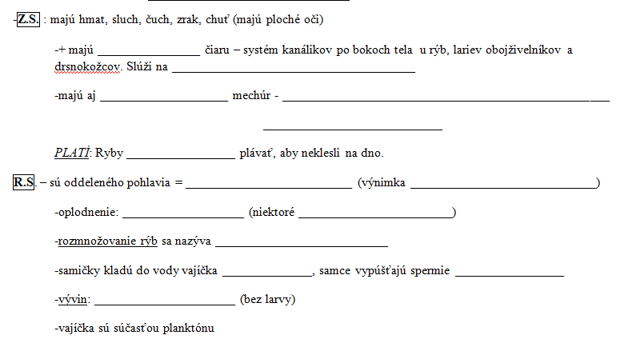

Slide 5
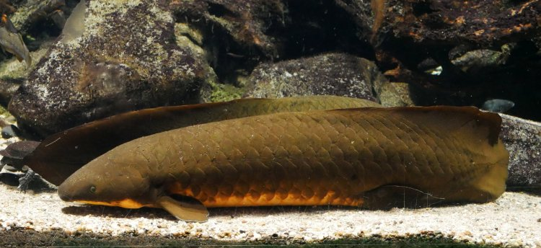
SYSTÉM:
Podtrieda: NÁSADCOPLUTVOVCE
-patrí sem rad: Dvojdyšníky –samostatná vývojová vetva so znakmi dokazujúcimi možnú cestu vývoja k suchozemským stavovcom. Dýchajú žiabrami aj pľucnymi vakmi. (bahník austrálsky)

Slide 6
Podtrieda: LÚČOPLUTVOVCE
-zahŕňa väčšinu žijúcich rýb
-rady:
1.chrupkokostnaté – niektorými znakmi pripomínajú drsnokožce – patria sem JESETERY
2.kostnaté – vačšina žijúcich rýb, ktoré majú kostru kostennú

Slide 7
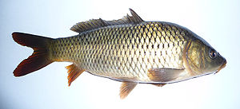
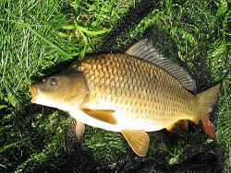
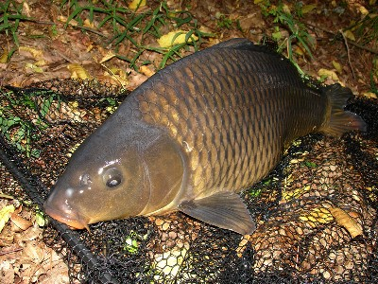
Vybraný zástupcovia sladkovodných stavovcov
Kapor obyčajný (Cyprinus carpio)

Slide 8
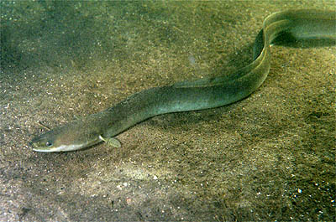
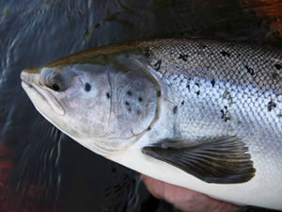
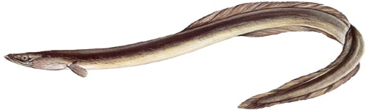
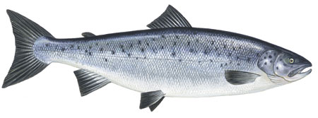
Vybraný zástupcovia sladkovodných stavovcov
Úhor európsky (Anguilla anguilla) a Losos atlantický (Salmo salar) – v období neresenia migrujú medzi riekami a moriami.

Slide 9
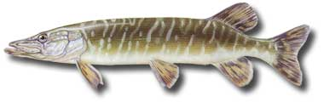
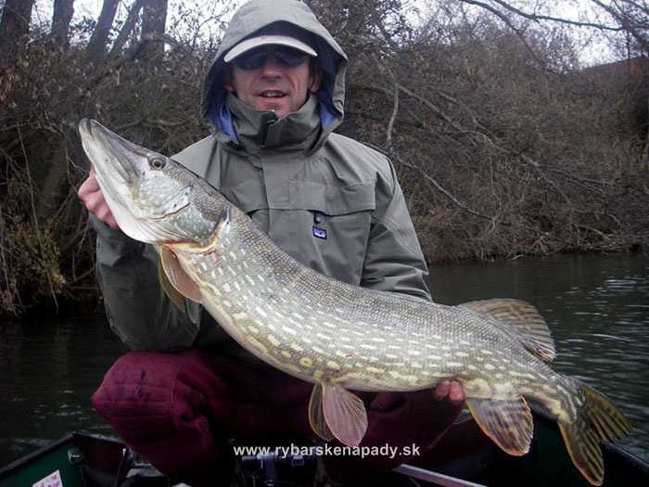
Vybraný zástupcovia sladkovodných stavovcov
Šťuka severná (Esox lucius)

Slide 10
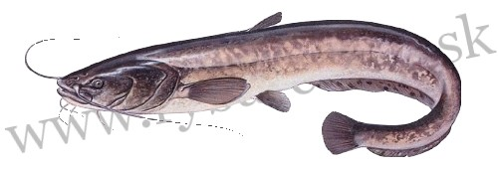
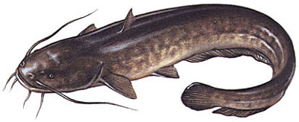
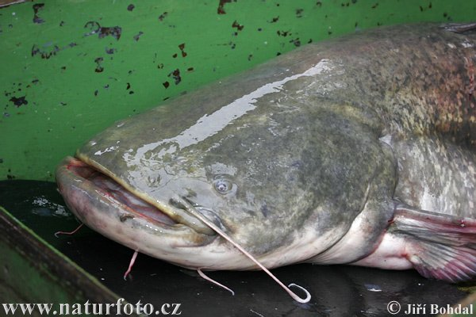
Vybraný zástupcovia sladkovodných stavovcov
Sumec západný (Silurus glanis)

Slide 11
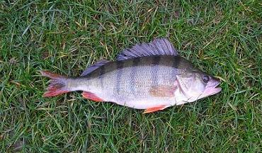
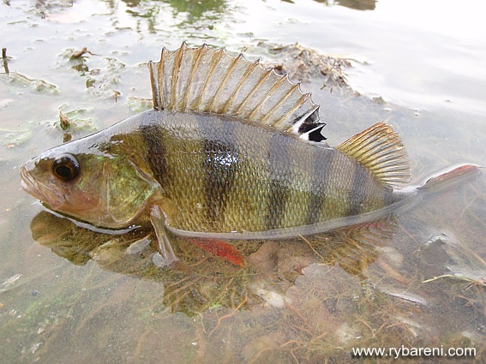
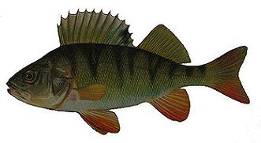
Vybraný zástupcovia sladkovodných stavovcov
Ostriež zelenkastý (Perca fluviatillis)

Slide 12


Slide 13
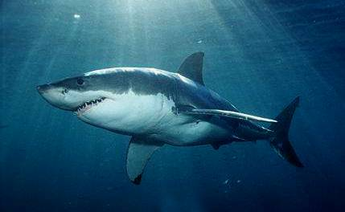
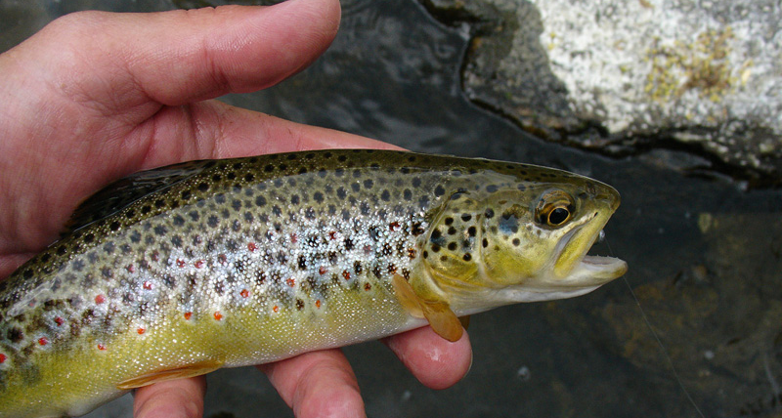
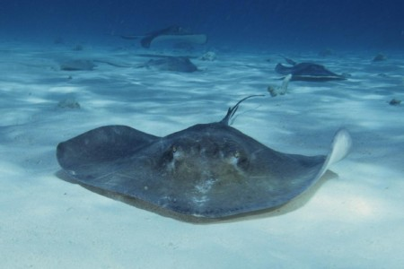
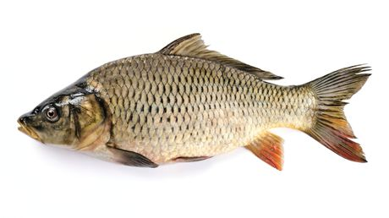
Rozdiel ???

